Slide 1
Vietnam - Korea University of Information and Communication Technology
ĐỒ ÁN CUỐI KỲ
BẢO MẬT VÀ AN TOÀN HỆ THỐNG THÔNG TIN
THÀNH VIÊN:
HUỲNH VĨNH VINH
NGUYỄN HOÀNG VIỆT
CAO BÁ VƯƠNG

Slide 2
NỘI DUNG
Sơ lược về an ninh mạng
Công cụ Burpsuite trong an ninh mạng
Các thành phần của Burp Suite
Triển khai thực nghiệm Burp Suite
Đánh giá công cụ Burp Suite

Slide 3

1.Sơ lược về an ninh mạng
An ninh mạng không chỉ là một vấn đề kỹ thuật mà còn là một vấn đề an ninh quốc gia và toàn cầu. Các cuộc tấn công mạng có thể gây ra tổn thất về thông tin, tài chính, và thậm chí là về tính mạng của con người.
An ninh mạng đang trở thành một trong những vấn đề nổi bật nhất của thế giới kỹ thuật số, đặc biệt là trong lĩnh vực web. Với sự phát triển nhanh chóng của Internet và sự bùng nổ của ứng dụng web, mối đe dọa liên quan đến an ninh mạng đang trở nên phức tạp và đa dạng hơn bao giờ hết

Slide 4

2.Công cụ Burp Suite trong An ninh mạng
Burp Suite là trình quét bảo mật phổ biến được sử dụng rộng rãi nhất hiện nay được tích hợp với nhiều tính năng mạnh mẽ cùng các phần mềm mở rộng tùy chọn có khả năng kiểm tra được tính bảo mật của ứng dụng web và cả các thành phần khác nhau có trong web nữa.
Burp Suite là một trong những công cụ kiểm tra thâm nhập và tìm lỗ hổng phổ biến nhất và thường được sử dụng để kiểm tra bảo mật ứng dụng web

Slide 5
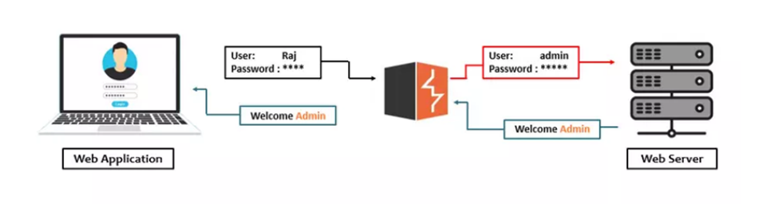
2.Công cụ Burp Suit trong An ninh mạng
Mô hình hoạt động:
Burp Suite hoạt động như một proxy HTTP giữa trình duyệt web và máy chủ web. Khi bạn truy cập một trang web, Burp Suite sẽ chặn lưu lượng truy cập HTTP và cho phép bạn xem và sửa đổi nó trước khi được gửi đến máy chủ web.

Slide 6

3.Các thành phần của Burp Suite
Burp Suite là một bộ công cụ mạnh mẽ được phát triển bởi PortSwigger để hỗ trợ các chuyên gia kiểm thử an ninh mạng trong việc phát hiện và khai thác các lỗ hổng bảo mật trên ứng dụng web.
Bao gồm các thành phần chính:
Burp Proxy
Burp Scanner
Burp Spider
Burp Repeater
Burp Intruder

Slide 7
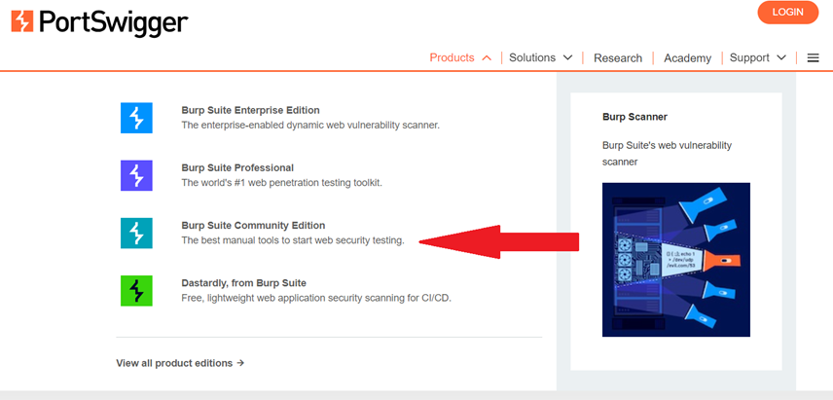
4.Triển khai thực nghiệm Burp Suite
Cài đặt Burp Suite:
Sử dụng Burp Suite phiên bản: Burp Suite community Edition

Slide 8
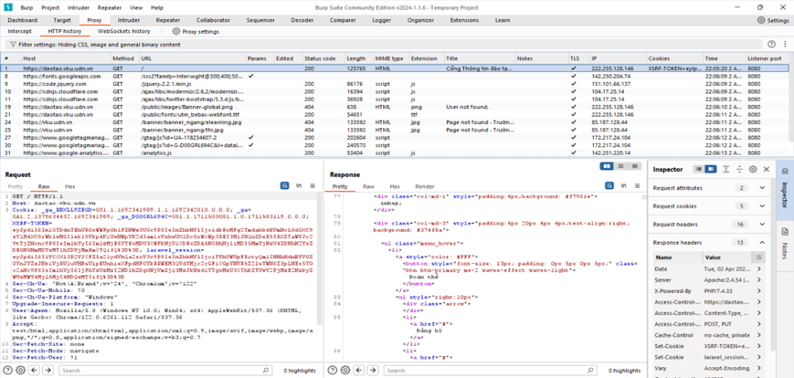
4.Triển khai thực nghiệm Burp Suite
Proxy:
Proxy hiển thị chi tiết các request đi qua Burp Proxy.
Giám sát và phân tích giao tiếp HTTP
Kiểm tra và chỉnh sửa yêu cầu và phản hồi
Thực hiện các cuộc tấn công phân tích và bảo
Ghi lại hoạt động để làm chứng
Tạo ra báo cáo và tài liệu

Slide 9
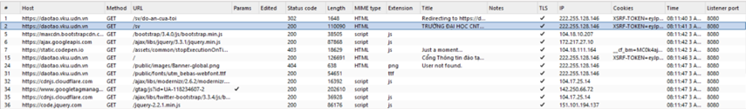
4.Triển khai thực nghiệm Burp Suite
Scanner: Bộ quét tự động giúp xác định các lỗ hổng bảo mật trong ứng dụng web. Bạn có thể kích hoạt Scanner để tự động kiểm tra các yêu cầu HTTP trước khi chúng được gửi đi hoặc sau khi chúng được gửi đi qua Proxy

Slide 10
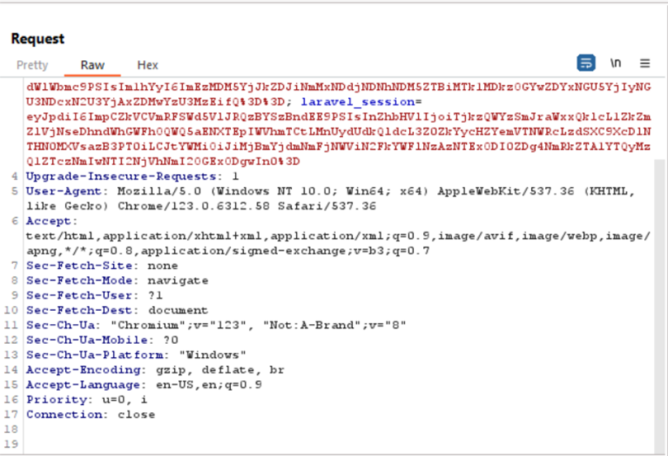
4.Triển khai thực nghiệm Burp Suite
Spider: Một công cụ được sử dụng để tự động khám phá và thu thập thông tin về các phần của một ứng dụng web. Cụ thể, Spider hoạt động bằng cách tạo ra các yêu cầu HTTP để truy cập các liên kết và các tài nguyên khác trên trang web mục tiêu, sau đó phân tích các phản hồi để tìm ra các liên kết và các tài nguyên khác mà nó có thể tiếp tục khám phá

Slide 11
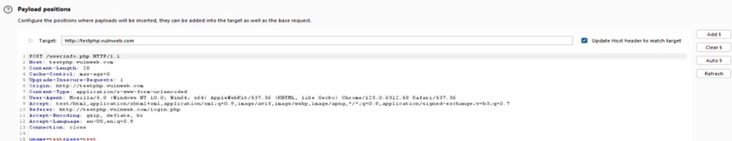
4.Triển khai thực nghiệm Burp Suite
Intruder:
Intruder cho phép test ứng dụng web bằng cách gửi các payloads đã được định nghĩa trước lên server, sau đó xem xét kết quả trả về.

Slide 12
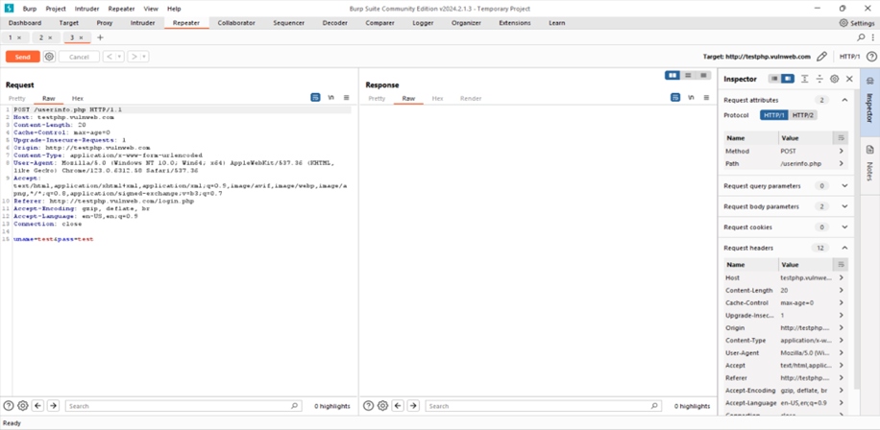
4.Triển khai thực nghiệm Burp Suite
Repeater:
Repeater có thể tùy ý thay đổi và gửi lại những request khác nhau tới server. Đồng thời sẽ nhận về response từ server để có thể phân tích được gói tin.

Slide 13
5.Đánh giá công cụ Burp Suite
Burp Suite được nhiều doanh nghiệp áp dụng rất nhiều trong việc đánh giá web bởi họ hiểu được Burp Suite là gì cũng như những lợi ích mà phần mềm này có thể mang lại:
Miễn phí
Tiện lợi
Dễ dàng sử dụng

Slide 14
thank
you

